Slide 1
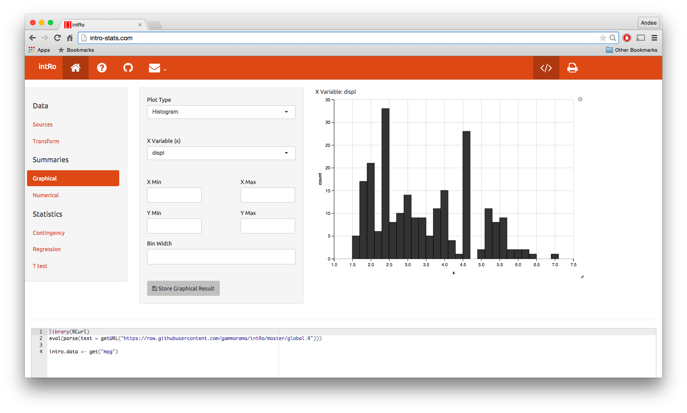
1
cv
2
3
4
cv
cv
5
cv

